Slide 1

Conjunto de datos de predicción de ataques cardíacos.
Laura Sofia Alegria
En esta presentación se elaboró un análisis acerca la predicción de ataques cardíacos en las personas.

Slide 2
OBJETIVO
El objetivo de este proyecto es elaborar un respectivo análisis sobre pacientes con predicción de ataques cardíacos mediante datos de historia familiar, exámenes médicos, entre otros, las cuales nos ayuda a predecir la probabilidad de que un paciente sufra un ataque cardíaco.

Slide 3

DESCRIPCIÓN DE LA PROBLEMÁTICA
El análisis y la predicción de ataques cardíacos es una tarea compleja ya que enfrenta múltiples desafíos y muchos factores de riesgo que pueden desencadenar un ataque cardíaco ya que La predicción de un ataque cardíaco no se puede reducir a un solo factor, porque es el resultado de una combinación de factores de riesgo, como la edad, el género, la presión arterial, el colesterol, la diabetes, el tabaquismo, la historia familiar y otros. Estas variables son interdependientes y pueden variar de una persona a otra.

Slide 4




DATOS UTILIZADOS
01
02
03
04
Kaggle
Se utilizó esta página para la elección de mi dataset.
Google Colab
Se utilizó esta herramienta para la limpieza del dataset.
Power BI
Se utilizó esta herramienta para la visualización de los datos.
GitHub
Se utilizó esta herramienta para subir los archivos y cumplir con otros requisitos del proyecto.

Slide 5

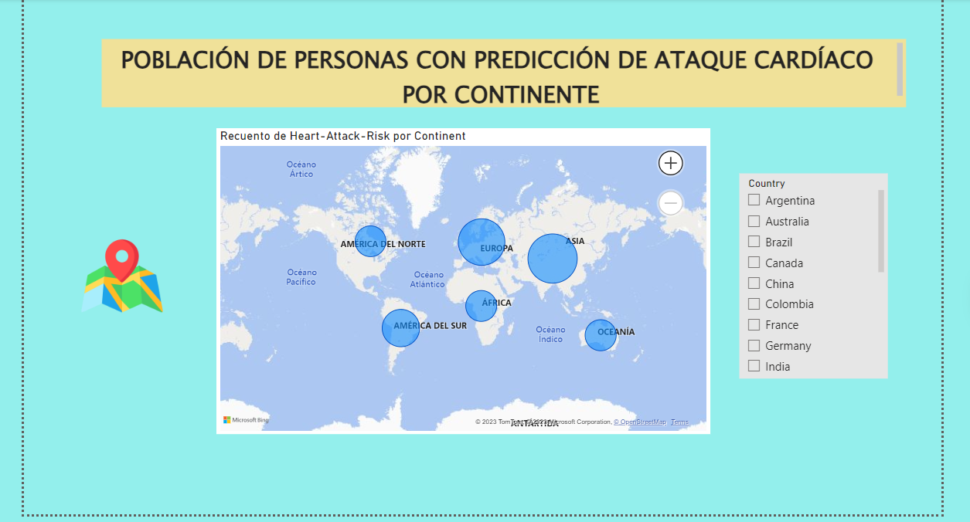
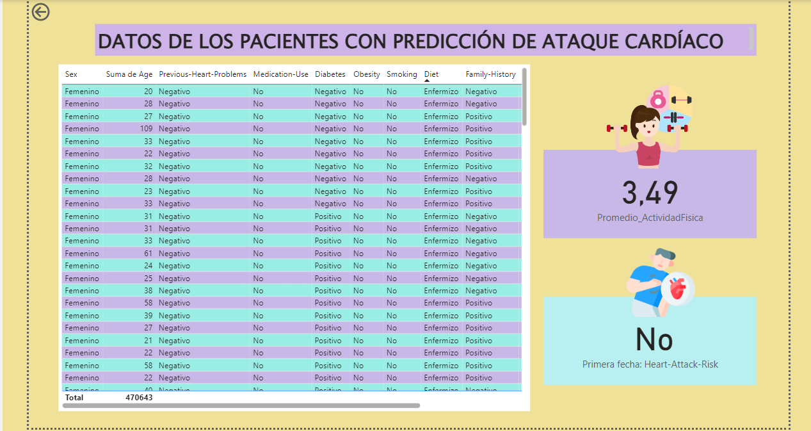
RESULTADOS E INTERPRETACIONES A TRAVÉS DE POWER BI
En la primera página del Power BI utilicé un mapa para visualizar la población de personas con predicción de ataque cardíaco por país y continente. El cual indica que el continente Asiático tiene más población con predicción a un ataque cardíaco.
En la segunda página del Power BI utilicé una tabla para que se puedan analizar los datos de los pacientes, por ejemplo su ID, edad, datos con algunas enfermedades, si tienen riesgos de ataque cardíaco, entre otros.

Slide 6
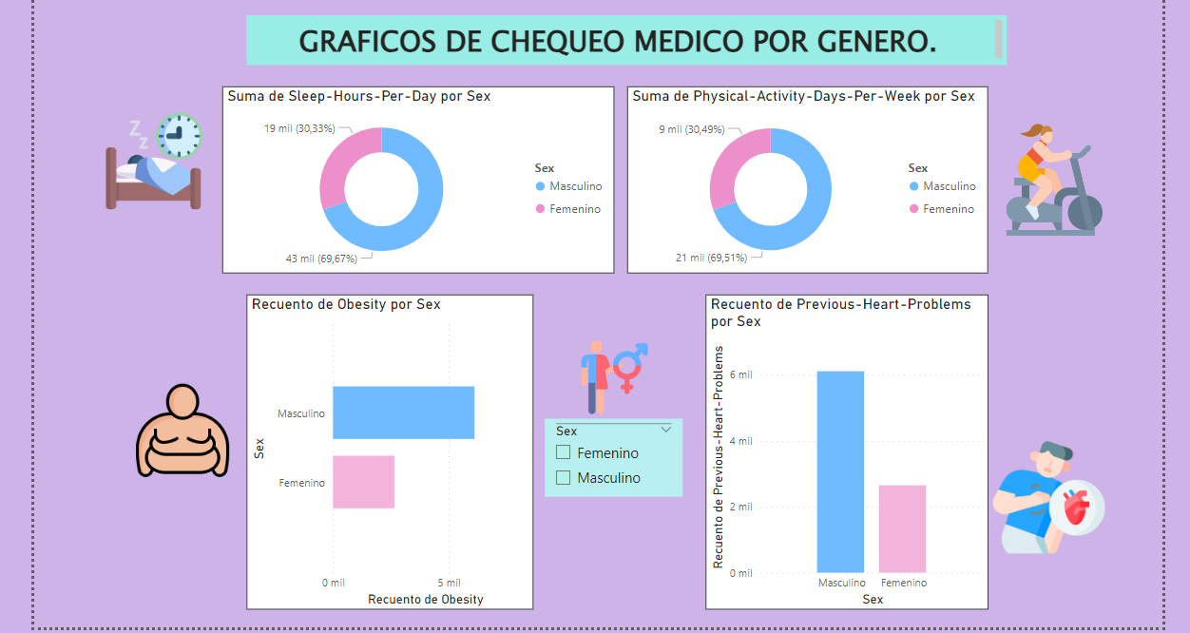

RESULTADOS E INTERPRETACIONES A TRAVÉS DE POWER BI
En la tercera página del Power BI utilicé dos gráficos de anillos en el cual uno compara las horas de sueño por día entre el género masculino y femenino. Como se puede apreciar, el género femenino tiene menos horas de sueño que el género masculino.
Y en el otro gráfico de anillos compara la suma de los días de actividad física por semana entre el género masculino y femenino. Como se puede apreciar, el género masculino realiza más ejercicio que el género femenino.
*Utilicé un gráfico de barras agrupadas para comparar la obesidad por género.
*Utilicé un gráfico de columnas apiladas para comparar riesgos previos de corazón por género.
*Utilicé un gráfico circular en el que compara el riesgo de un ataque cardíaco por género.
Por último se agregó una segmentación de datos para que se puedan visualizar las gráficas por la filtración de género.

Slide 7
CONCLUSIONES
Basándonos en los datos recopilados, se llegó a la conclusión de que dependiendo del estilo de vida de las personas puede existir un riesgo significativo de que una gran parte de la población pueda experimentar un ataque cardíaco.
Este riesgo se fundamenta en el análisis realizado, el cual fue de gran ayuda para identificar varios aspectos los cuales pueden aumentar la probabilidad de sufrir un ataque cardíaco.

Slide 8
DESCRIPCIÓN DEL PROYECTO
Para la elaboración de este proyecto, se recopilaron datos de pacientes y se procedió a realizar una limpieza de los mismos. Esta limpieza fue necesaria para especificar ciertos datos y garantizar una mayor claridad en el análisis. Una vez que los datos estuvieron limpios, se empleó la herramienta Power BI para llevar a cabo la visualización de estos, permitiendo así un análisis gráfico más completo de la información recopilada.

Slide 9
REFERENCIAS
https://www.kaggle.com/datasets/iamsouravbanerjee/heart-attack-prediction-dataset

Slide 10
GRACIAS

